Slide 1

Tag 2: Git-Workflows, CI/CD, GitLab CI
09.07.2024, Daniel Krämer

Slide 2
Agenda
Tag 1 – Einführung in Git und GitLab
Einführung & Kursüberblick
Grundlagen von Git
Git Rebase und Merge-Strategien
Git Remote
Grundlagen von GitLab
Tag 2 – Git-Workflows, CI/CD, GitLab CI
Git-Workflow im Team
Gitflow-Workflow
Tags, Releases & deren Verwaltung
Einführung in GitLab CI/CD & gitlab-ci.yml
GitLab Runner
Tag 3 – Docker, GitOps, Deployment-Strategien
Entwicklung mit Docker
Container/Docker-Registry
Erstellen von Release- und Tagged-Images
GitOps Grundlagen
Möglichkeiten des Deployments & Verwaltung von Konfiguration
Abschlussübung & Diskussion

Slide 3
Agenda
Tag 1 – Einführung in Git und GitLab
Einführung & Kursüberblick
Grundlagen von Git
Git Rebase und Merge-Strategien
Git Remote
Grundlagen von GitLab
Tag 2 – Git-Workflows, CI/CD, GitLab CI
Git-Workflow im Team
Gitflow-Workflow
Tags, Releases & deren Verwaltung
Einführung in GitLab CI/CD & gitlab-ci.yml
GitLab Runner
Tag 3 – Docker, GitOps, Deployment-Strategien
Entwicklung mit Docker
Container/Docker-Registry
Erstellen von Release- und Tagged-Images
GitOps Grundlagen
Möglichkeiten des Deployments & Verwaltung von Konfiguration
Abschlussübung & Diskussion

Slide 4
CI/CD
Grundlagen von

Slide 5
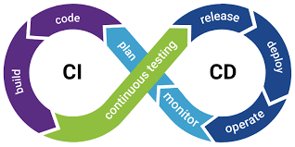
CI/CD
https://encrypted-tbn0.gstatic.com/images?q=tbn:ANd9GcRAABUoTg0hRIRysVXsNZg21ojLCOSsljUElA&s
Notes:
Quelle: https://encrypted-tbn0.gstatic.com/images?q=tbn:ANd9GcRAABUoTg0hRIRysVXsNZg21ojLCOSsljUElA&s

Slide 6
CI/CD
Continuous Integration (CI)
Definition:
Regelmäßiges Zusammenführen von Codeänderungen in gemeinsames Repository
Schlüsselprinzipien:
Häufige Commits: Regelmäßiges Integrieren kleiner Änderungen
Automatisierte Builds: Jeder Commit triggert einen Build
Automatisierte Tests: Jeder Build wird getestet
Feedback: Schnelles Feedback für Entwickler bei Fehlern
Vorteile:
Früherkennung von Fehlern
Verbesserte Zusammenarbeit und Codequalität

Slide 7
CI/CD
Continuous Delivery (CD)
Definition:
Sicherstellen, dass der Code jederzeit bereit für ein Release ist
Schlüsselprinzipien:
Automatisierte Tests: Umfassende Tests zur Sicherstellung der Codequalität
Release Management: Vorbereitung auf häufige Releases
Deployments: Manuelle oder automatisierte Bereitstellung in Staging-Umgebungen
Vorteile:
Schnelle Bereitstellung neuer Features
Reduzierung von Risiken und Fehlern bei Releases

Slide 8
CI/CD
Continuous Deployment
Definition:
Vollständig automatisierte Bereitstellung in die Produktion
Schlüsselprinzipien:
Automatisierte Deployment-Pipeline: Kein manueller Eingriff notwendig
Monitoring: Kontinuierliche Überwachung und schnelle Reaktion auf Probleme
Rollback-Strategie: Mechanismen zur schnellen Rücknahme fehlerhafter Deployments
Vorteile:
Extrem schnelle Veröffentlichung von Änderungen
Sofortige Reaktion auf Marktanforderungen und Benutzerfeedback

Slide 9
CI/CD
Vorteile von CI/CD
Schnellere Lieferung:
Schnellere Bereitstellung von Updates und Features
Höhere Qualität:
Regelmäßige Tests und Builds verbessern die Codequalität
Bessere Zusammenarbeit:
Förderung von Teamarbeit und kontinuierlichem Feedback
Reduzierte Risiken:
Früherkennung und Behebung von Fehlern minimiert Produktionsrisiken

Slide 10
CI/CD
Nachteile von CI/CD
Komplexität der Einrichtung:
Hoher Aufwand für CI/CD-Implementierung
Kulturelle Anpassungen:
Erfordert Veränderung der Team-Arbeitsweise
Abhängigkeit von Automatisierung:
Starkes Vertrauen auf Automatisierung kann problematisch sein, wenn die automatisierten Prozesse fehlschlagen oder Fehler enthalten
Kosten:
Zusätzliche Kosten für Tools und Schulungen

Slide 11
CI/CD
AUTOMATIC
MANUAL
Continous Integration
BUILDS
TEST
ACCEPTANCE
TEST
DEPLOY TO
STAGING
DEPLOY TO
PRODUCTION
SMOKE TESTS
Continuous Delivery
BUILDS
TEST
ACCEPTANCE
TEST
DEPLOY TO
STAGING
DEPLOY TO
PRODUCTION
SMOKE TESTS
Continuous Deployment
Notes:
Quelle: https://aws.amazon.com/de/devops/continuous-integration/

Slide 12
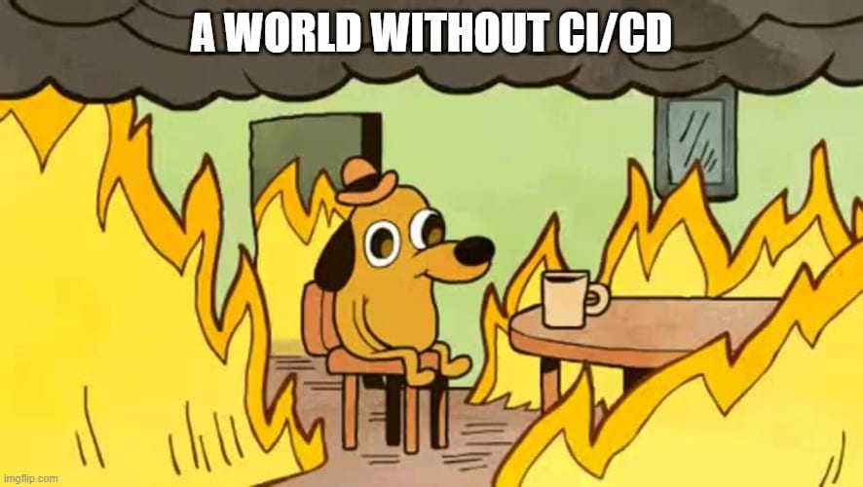
CI/CD
https://b1286009.smushcdn.com/1286009/wp-content/uploads/2020/04/a-world-without-ci.cd-meme.jpg?lossy=1&strip=1&webp=1​
Notes:
Quelle: https://b1286009.smushcdn.com/1286009/wp-content/uploads/2020/04/a-world-without-ci.cd-meme.jpg?lossy=1&strip=1&webp=1

Slide 13
CI/CD
CI/CD mit GitLab
.gitlab-ci.yml
Definition der (einen) Pipeline eines Projektes
Eine oder mehrere Stages
Versionierung zusammen mit Code und Konfiguration
Linting möglich (und sinnvoll)
Commits stoßen Pipeline an
Ausführung benötigt GitLab Runner

Slide 14
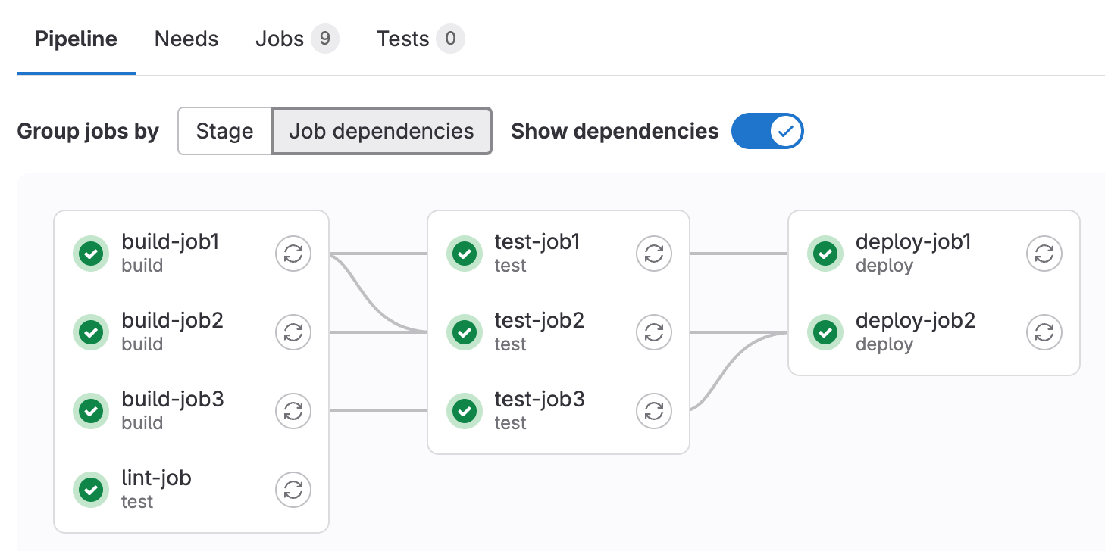
CI/CD
GitLab Stages und Jobs
Stages werden oben in der .gitlab-ci.yml definiert
Eine Stage kann mehrere Jobs haben
Jobs einer Stage können parallel laufen

Slide 15
CI/CD
Skripte
Enthalten Logik eines Jobs
before_script: Initialisierung
script: Durchführung
after_script: Bereinigung
Verfügbare Commands abhängig von konkretem Executor

Slide 16
CI/CD
Beispiel
stages:
- build
frontend:
stage: build
script:
- echo "Building the frontend..."
backend:
stage: build
script:
- echo "Building the backend..."

Slide 17
CI/CD
Artifacts
Dateien aus CI/CD-Pipelines
Build-Ergebnisse
Testberichte
Logs
Dateien bleiben für eine gewisse Zeit verfügbar
Zugriff
Download über GitLab GUI
Weitergabe zwischen Jobs
Arten von Artifacts
Standard-Artifacts: Allgemeine Dateien
Reports: Test-, Sicherheits-, Qualitätsberichte
Cache: Temporäre Dateien

Slide 18
CI/CD
Artifacts
stages:
- build
pdf:
stage: build
script: xelatex mycv.tex
artifacts:
paths:
- mycv.pdf

Slide 19
CI/CD
Aufgabe 1: Einführung in GitLab CI/CD
Ziel: Verstehe die Grundlagen von GitLab CI/CD
Schritte:
Erstelle ein neues GitLab-Repository
Füge eine .gitlab-ci.yml-Datei im Stammverzeichnis des Projekts hinzu
Schreibe eine einfache Konfiguration, die einen Job namens hello_world definiert, der "Hello, World!" ausgibt

Slide 20
CI/CD
Aufgabe 1: Einführung in GitLab CI/CD
Mögliche Lösung:
stages:
- build
hello_world:
stage: build
script:
- echo "Hello, World!"

Slide 21
CI/CD
Aufgabe 2: Verwendung von Stages
Ziel: Verstehe, wie Stages in GitLab CI funktionieren und wie sie zur Strukturierung von Jobs verwendet werden
Schritte:
Erweitere die .gitlab-ci.yml, um zwei Stages (build und test) zu definieren
Füge einen Job in der build-Stage hinzu, der eine Dummy-Datei erstellt
Füge einen Job in der test-Stage hinzu, welcher das Vorhandensein der Datei überprüft

Slide 22
CI/CD
Aufgabe 2: Verwendung von Stages
Mögliche Lösung:
stages:
- build
- test
build_job:
stage: build
script:
- echo "Building the project..."
- touch dummy_file.txt
test_job:
stage: test
script:
- echo "Testing the project..."
- ls -l

Slide 23
CI/CD
Aufgabe 3: Verwendung von Artifacts
Ziel: Verstehe, wie man Artifacts verwendet, um Dateien zwischen Jobs und Stages zu teilen
Schritte:
Modifiziere den build_job, um die dummy_file.txt als Artifact zu speichern
Ändere den test_job, um dieses Artifact zu verwenden

Slide 24
CI/CD
Aufgabe 3: Verwendung von Artifacts
Mögliche Lösung:
stages:
- build
- test
build_job:
stage: build
script:
- echo "Building the project..."
- touch dummy_file.txt
artifacts:
paths:
- dummy_file.txt
test_job:
stage: test
script:
- echo "Testing the project..."
- ls -l dummy_file.txt

Slide 25
CI/CD
Variables
Umgebungsvariablen für CI/CD-Pipelines
Arten von Variablen
CI/CD-Variablen: In .gitlab-ci.yml definiert
Projekt-Variablen: Im Projekt unter Einstellungen -> CI/CD
Gruppen-Variablen: Auf Gruppenebene definiert
Benutzerdefinierte Variablen: Vom Benutzer erstellt
Vordefinierte Variablen: Von GitLab bereitgestellt (z.B. CI_COMMIT_SHA)
Sicherheitsaspekte
Geschützte Variablen: Nur für geschützte Branches/Tags
Vertrauliche Variablen: Verstecken den Wert im Job-Log

Slide 26
CI/CD
Variables
variables:
GLOBAL_VAR: "A global variable"
job1:
variables:
JOB_VAR: "A job variable"
script:
- echo "Variables are '$GLOBAL_VAR' and '$JOB_VAR'"
job2:
script:
- echo "Variables are '$GLOBAL_VAR' and '$JOB_VAR'"

Slide 27
CI/CD
DAGs
Definition einer Pipeline als gerichteter, azyklischer Graph
In Kombination mit Stages nutzbar
Übergabe von Variablen und Artefakten möglich

Slide 28
CI/CD
DAGs
build-core
stage: build
script: echo "Building core module..."
build-utils
stage: build
script: echo "Building utils module..."
build-deployable:
stage: build
needs: [build-core,build-utils]
script: echo "Building deployable..."

Slide 29
CI/CD
Aufgabe 4: Erweiterung mit einem Deploy-Job
Ziel: Lerne, wie man einen Deployment-Job hinzufügt und Artifacts verwendet, um Build-Artefakte zu deployen
Schritte:
Füge eine deploy-Stage hinzu
Erstelle einen deploy_job, der das Artifact herunterlädt und einen simulierten Deployment-Prozess ausführt

Slide 30
CI/CD
Aufgabe 4: Erweiterung mit einem Deploy-Job
Mögliche Lösung:
stages:
- build
- test
- deploy
build_job:
stage: build
script:
- echo "Building the project..."
- touch dummy_file.txt
artifacts:
paths:
- dummy_file.txt
test_job:
stage: test
script:
- echo "Testing the project..."
- ls -l dummy_file.txt
deploy_job:
stage: deploy
script:
- echo "Deploying the project..."
- ls -l dummy_file.txt

Slide 31
CI/CD
Aufgabe 5: Einführung von Variablen
Ziel: Lerne, wie man Variablen in GitLab CI/CD Pipelines verwenden kann, um den Entwicklungsprozess flexibler zu gestalten und die Wartbarkeit des Codes zu verbessern.
Schritte:
Füge eine Variable DUMMY_FILE hinzu
Ersetze alle Verweise auf "dummy_file.txt" mit der Variable

Slide 32
CI/CD
Aufgabe 5: Einführung von Variablen
Mögliche Lösung:
variables:
DUMMY_FILE: "dummy_file.txt"
stages:
- build
- test
- deploy
build_job:
stage: build
script:
- echo "Building the project..."
- touch $DUMMY_FILE
artifacts:
paths:
- $DUMMY_FILE
test_job:
stage: test
script:
- echo "Testing the project..."
- ls -l $DUMMY_FILE
deploy_job:
stage: deploy
script:
- echo "Deploying the project..."
- ls -l $DUMMY_FILE

Slide 33
CI/CD
Rules
Regeln zur Steuerung der Ausführung von Jobs in CI/CD-Pipelines
Verwendung:
Konfiguration in .gitlab-ci.yml
Ersetzt only und except
Wichtige Schlüsselwörter
if: Bedingungen basierend auf Variablen oder Pipeline-Status
changes: Bedingungen basierend auf Dateiänderungen
exists: Bedingungen basierend auf dem Vorhandensein von Dateien
when: Bestimmt, wann ein Job ausgeführt wird (on_success, on_failure, always, manual, delayed)

Slide 34
CI/CD
Rules
stages:
- deploy
deploy-prod:
stage: deploy
script:
- echo "Deploy to production server"
when: manual
rules:
- if: $CI_COMMIT_BRANCH == $CI_DEFAULT_BRANCH

Slide 35
CI/CD
Defaults
Zentrale Vorgaben für einzelne Keywords und Blöcke
Überschreibung in Jobs möglich
Beispiel:
default:
image: docker:27.0.3-cli
stage: build
when: on_success
deploy-image:
script:
- docker push example-repo/example-app
when: manual

Slide 36
CI/CD
Aufgabe 6: Einführung von Defaults
Ziel: Lerne, wie man Defaults in GitLab CI/CD Pipelines verwenden kann, um den Aufbau des Codes zu vereinfachen und die Wartbarkeit des Codes zu verbessern.
Schritte:
Setze die default Stage auf "build"
Entferne die überflüssigen Stage Zuweisungen

Slide 37
CI/CD
Aufgabe 6: Einführung von Defaults
Mögliche Lösung:
variables:
DUMMY_FILE: "dummy_file.txt"
stages:
- build
- test
- deploy
default:
stage: build
build_job: script:
- echo "Building the project..."
- touch $DUMMY_FILE
artifacts:
paths:
- $DUMMY_FILE
test_job:
stage: test
script:
- echo "Testing the project..."
- ls -l $DUMMY_FILE
deploy_job:
stage: deploy
script:
- echo "Deploying the project..."
- ls -l $DUMMY_FILE

Slide 38
CI/CD
Extension
Definition wiederverwendbarer Job Templates
Verwendung („Erweiterung“) nach Bedarf
Überschreibung (eingeschränkt) möglich

Slide 39
CI/CD
Extension
.maven:
stage: build
image: maven:3.9.8-eclipse-temurin-11
compile:
extends: .maven
script:
- mvn clean compile
test:
extends: .maven
script:
- mvn verify

Slide 40
CI/CD
Aufgabe 7: Einführung von Extensions
Ziel: Lerne, wie man Extensions in GitLab CI/CD Pipelines verwenden kann, um den Aufbau des Codes zu verbessern.
Schritte:
Ersetzen Sie den defaults Bereich durch einen job in der build Stage
Lassen Sie den build_job diesen job extenden

Slide 41
CI/CD
Aufgabe 7: Einführung von Extensions
Mögliche Lösung:
variables:
DUMMY_FILE: "dummy_file.txt"
stages:
- build
- test
- deploy
.default-build:
stage: build
build_job:
extends: .default-build
script:
- echo "Building the project..."
- touch $DUMMY_FILE
artifacts:
paths:
- $DUMMY_FILE
test_job:
stage: test
script:
- echo "Testing the project..."
- ls -l $DUMMY_FILE
deploy_job:
stage: deploy
script:
- echo "Deploying the project..."
- ls -l $DUMMY_FILE

Slide 42
CI/CD
Includes
Wiederverwendung von Variablen, Jobs, Job Templates, Defaults und ganzer Pipelines
Über Projektgrenzen hinweg nutzbar
Beispiel:
include:
- 'https://gitlab.com/myproj/raw/main/.tpl.yml'
- 'templates/.before-script.yml'
- project: 'pipepline-tools/gitlab-ci-includes'
ref: main
file: 'templates/.ci-build.yml'

Slide 43
CI/CD
Scheduled Pipelines
Automatische Ausführung zu vorgegebenen Zeiten
Manuelles Anstoßen ebenfalls möglich
Konfiguration über GitLab GUI (erfordert Owner-Rechte)

Slide 44
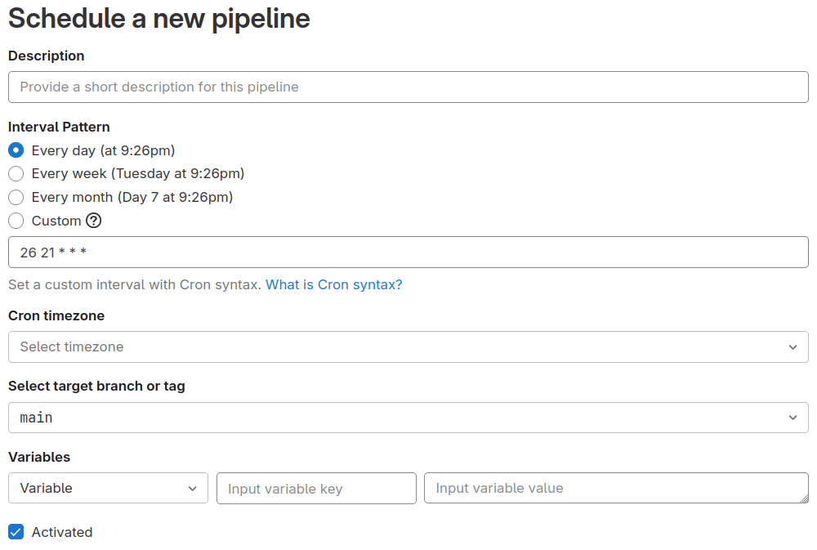
CI/CD
Scheduled Pipelines

Slide 45
CI/CD
Aufgabe 8: Bedingte Ausführung von Jobs
Ziel: Verstehe, wie man Jobs bedingt ausführt, basierend auf bestimmten Bedingungen wie Branches oder Tags
Schritte:
Modifiziere den deploy_job, um ihn nur auf dem main-Branch auszuführen

Slide 46
CI/CD
Aufgabe 8: Bedingte Ausführung von Jobs
Mögliche Lösung:
variables:
DUMMY_FILE: "dummy_file.txt"
stages:
- build
- test
- deploy
build_job:
stage: build
script:
- echo "Building the project..."
- touch $DUMMY_FILE
artifacts:
paths:
- $DUMMY_FILE
test_job:
stage: test
script:
- echo "Testing the project..."
- ls -l $DUMMY_FILE
deploy_job:
stage: deploy
script:
- echo "Deploying the project..."
- ls -l $DUMMY_FILE
only:
- main

Slide 47
CI/CD
Aufgabe 9: Parallelisierung von Jobs
Ziel: Verstehe, wie man Jobs parallelisiert, um die CI/CD-Pipeline zu beschleunigen
Schritte:
Füge mehrere Jobs in der test-Stage hinzu, die verschiedene Tests parallel ausführen

Slide 48
CI/CD
Aufgabe 9: Parallelisierung von Jobs
Mögliche Lösung:
variables:
DUMMY_FILE: "dummy_file.txt"
stages:
- build
- test
- deploy
build_job:
stage: build
script:
- echo "Building the project..."
- touch $DUMMY_FILE
artifacts:
paths:
- $DUMMY_FILE
test_job_1:
stage: test
script:
- echo "Running test 1..."
- ls -l $DUMMY_FILE
test_job_2:
stage: test
script:
- echo "Running test 2..."
- ls -l $DUMMY_FILE
deploy_job:
stage: deploy
script:
- echo "Deploying the project..."
- ls -l $DUMMY_FILE
only:
- main

